Slide 1
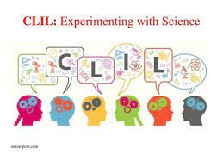
Clil – my experience from Cork Ireland/moja skúsenosť s Clil v Írsku
Mgr.Králiková Lucia
October 2022

Slide 2
Základná definícia
CLIL - Content Language Integrated Learning – Integrované vyučovanie cudzieho jazyka a odborných predmetov.
CLIL je integračný koncept. Obsahy na hodinách všeobecnovzdelávacích predmetov (napr. matematika, dejepis, geografia...)sú sprostredkované v cudzom jazyku. Cudzí jazyk slúži ako médium na sprostredkovanie informácií a porozumenie.
CLIL definícia sa zakladá na splnení štyroch atribútov CLIL takzvaných 4 C's of CLIL
Content-obsah,
Communication-komunikácia,
Cognition-porozumenie,
Culture-kultúra)
Na kurze sme sa oboznámili s rozdielom Hard CLIL – Soft CLIL dodržať je potrebné aj: 3 A’s OF CLIL
(Analyze-analýza, Add-pripojiť, Apply-aplikovať)
https://www.youtube.com/watch?v=uIRZWn7-x2Y

Slide 3
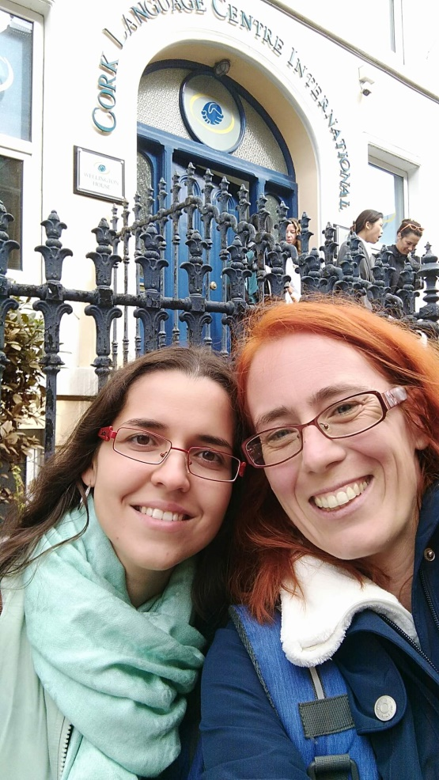
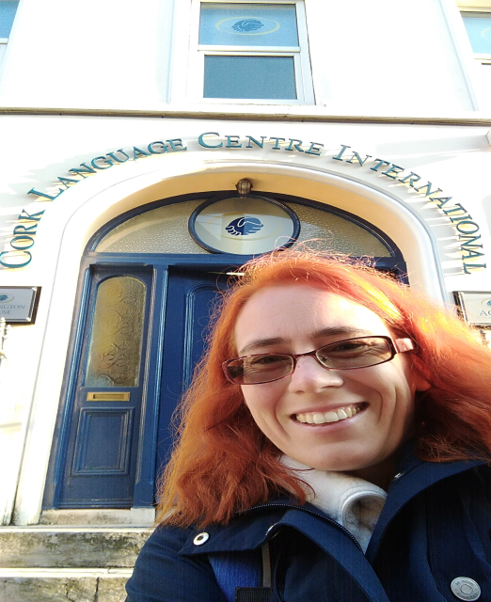
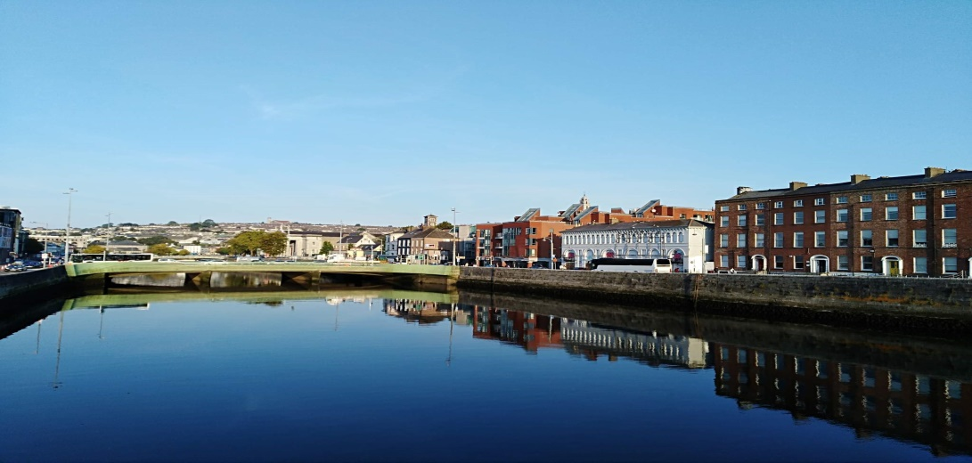
Active centre of English training - naše vzdelávacie centrum a mesto Cork, kde sme študovali

Slide 4
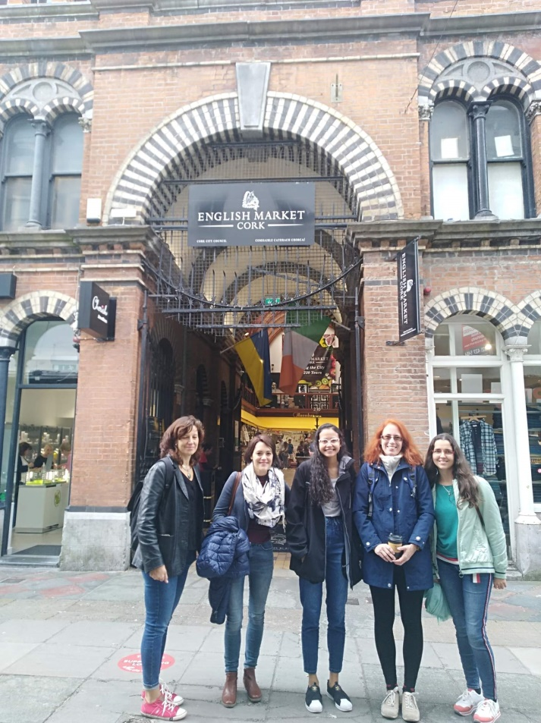
Bývame v rodinách. Do školy sa dopravujeme pešo a aj autobusom, moja rodina býva v časti Glawmire. Spoznávame ľudí z celého sveta, objavujeme mesto a jeho krásy po vyučovaní v školiacom centre.

Slide 5
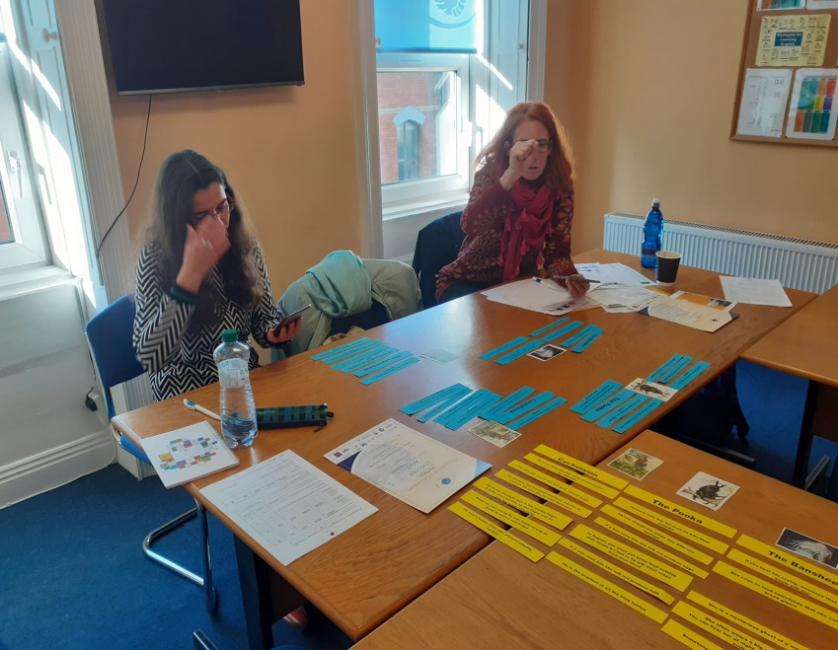
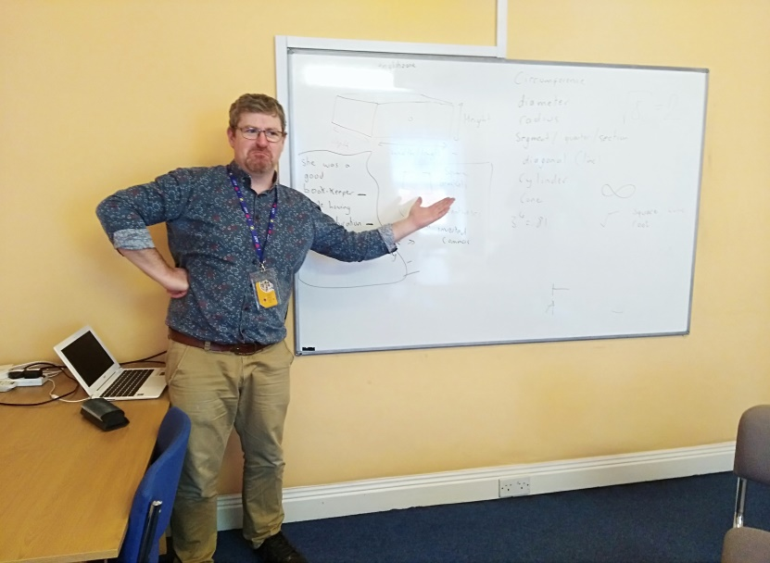
Naši učitelia na kurze- Patric Winters a Kevin Magner

Slide 6
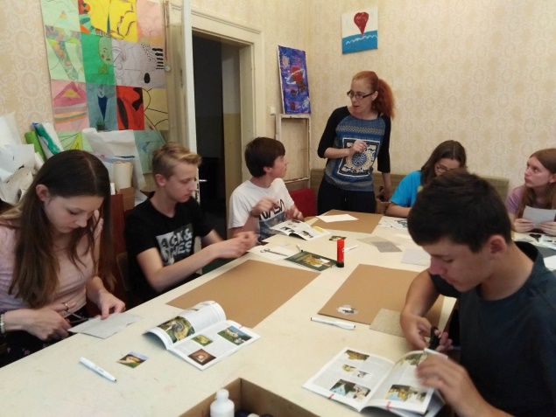
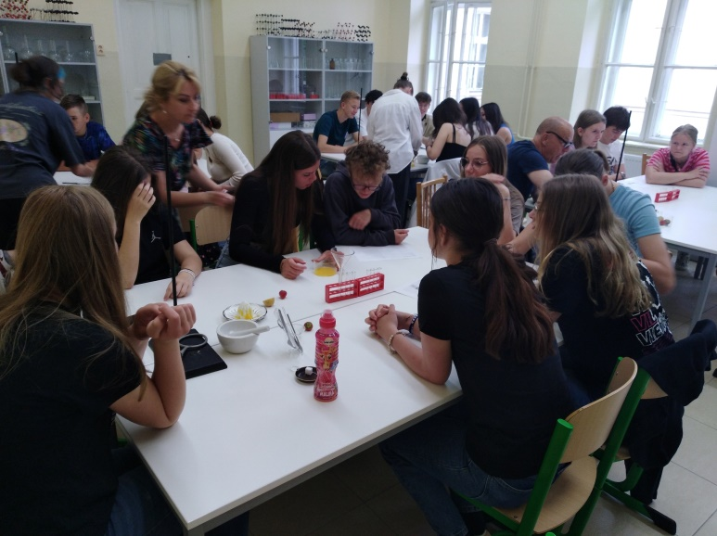
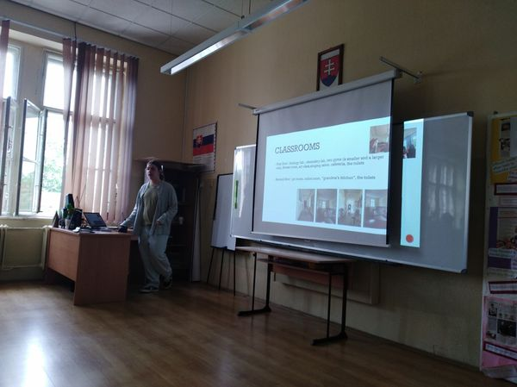
Čo sme sa naučili? - učitelia druhého stupňa majú spolupracovať s učiteľom predmetu- ja som konkrétne realizovala Clil matematiku, dejepis, chémiu a výtvarnú výchovu) -aby sme použili soft Clil nemusí byť celá hodina po anglicky -materiály si môžeme vyrobiť sami, no existujú špecializované knihy určené na Clil metódu učenia -žiaci by mali prepojiť reálne situácie zo života na lepšie osvojenie si jazyka -naše vedomosti by sme mali šíriť a učiť sa od ostatných -fotografie sú so spoluprácou s holandskými žiakmi máj 2022

Slide 7
Ciele s Clil:
· motivácia žiakov k štúdiu CJ, ale aj iných predmetov
· posilnenie spolupráce učiteľov školy, medzipredmetovej komunikácie, medzipredmetové vzťahy
· zvýšiť kvalitu osvojených jazykových zručností detí v bežných triedach na prvom aj druhom stupni ZŠ
· zvýšiť čas, ktorý žiaci strávia s CJ bez zvláštneho navýšenia časovej hodinovej dotácie predmetov CJ tak, že CJ sa stane súčasťou vyučovania na iných predmetoch
· umožniť im zmysluplne jazyk používať v prirodzených podmienkach
· práca učiteľov na projekte aj formou krúžku
· učitelia získajú nové kontakty, objavia nové perspektívy, budú motivovaní
· žiaci získajú skúsenosti v tímovej projektovej práci, ich učenie nadobudne nový rozmer, poznatky budú reálne využívať
· žiaci získajú množstvo mimoučebnicových poznatkov, projekt výrazne podporí interkultúrne učenie sa v mnohých predmetoch
· prvky CLIL projektu sa môžu zapracovať do tematických výchovno-vzdelávacích plánov iných nejazykových predmetov

